Slide 1
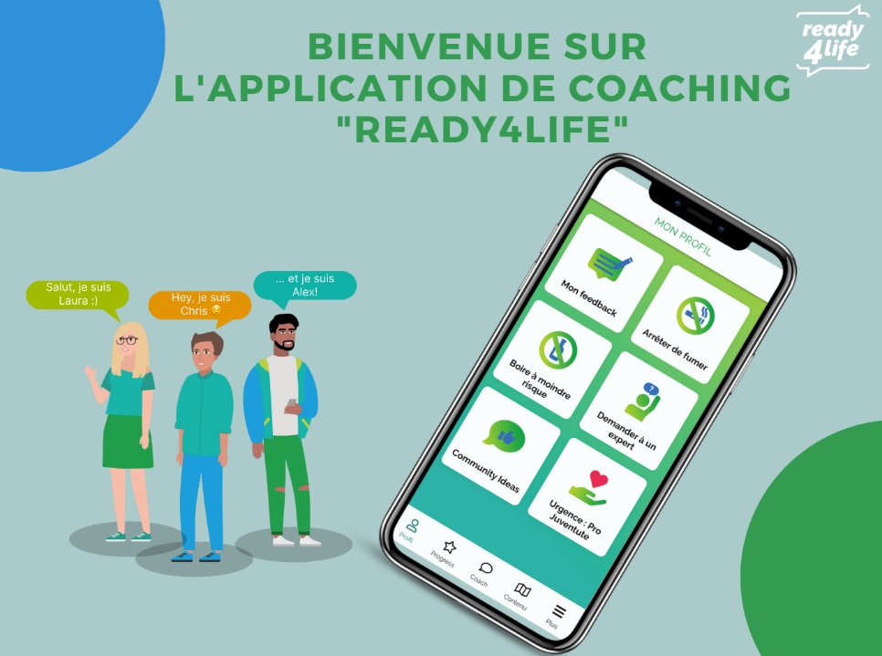

Slide 2
Ready4life?
Plus d’informations sur : http://www.r4l.swiss
Notes:
Vidéo a passer en classe Plus d’informations sur : http://www.r4l.swiss

Slide 3
Notes:
Comme vous avez pu le voir, Ready4life est une application de coaching. Cette application est utilisée dans toute la Suisse et vise à renforcer votre santé, à être en forme et à mieux gérer le stress. Sur cette base, votre coach vous proposera deux sujets parmi 6 thèmes qui vous conviennent le mieux. Mais vous pouvez aussi choisir librement deux sujets qui vous intéressent davantage.
L’application de coaching interactive de la Ligue pulmonaire
Ready4life t’aide à gérer ta santé, tes relations avec tes ami-e-s et collègues de travail. L’App t’aide à surmonter le stress, à résoudre des conflits et à suivre ta propre voie.

Slide 4
Ready4life, qu'est-ce que c'est ?
2 thèmes de coaching à choix parmi les 6 suivants :

Slide 5
Bon à savoir…
Gratuit
L'application peut être supprimée à tout moment
Anonyme
Notes:
Voici quelques points plus importants pour la participation
Avantages de la participation :
- Le coach (avatar) vous aide à gérer le stress.
- Le coach vous aide dans vos rapports avec vos amis, votre famille, votre patron, etc. Il renforce votre compétence sociale.
- Vous avez la possibilité de poser des questions personnelles et anonymes à des experts
- Vous pouvez décider vous-même du degré d'activité que vous souhaitez adopter. Plus vous êtes actif, plus vous avez de chances de gagner un grand prix.
- L'application est gratuite et vous pouvez vous déconnecter et désinstaller l'application à tout moment.
- Vos données sont sûres et anonymes. (Vous n'êtes pas obligé de me montrer votre évaluation (professeur-e) à la fin).
L'essai ne coûte rien. Il suffit de se connecter, de voir si le coach vous aide, sinon vous pouvez vous déconnecter rapidement.
Touche d’aide en cas de situation d’urgence
Bonus : coaching supplémentaire pouvant être activé si on souhaite diminuer sa consommation de tabac et/ou d’alcool
Si vous n'aimez plus l'application ou si votre coach (avatar) ne peut pas vous aider, vous pouvez bien sûr vous déconnecter et désinstaller l'application à tout moment. Dans ce cas, le coach ne vous contactera plus.

Slide 6
Notes:
Le programme dure de 1 mois ½ à 4 mois selon les besoins de l’élève.
Le coach personnel soutiendra dans les deux compétences de vie que l’élève à choisi avez choisies. Parfois avec une vidéo, un quiz ou un exercice.
A son rythme l’élève peut consulter selon son envie et dans l’ordre qui le souhaite parmi 12 thèmes sur le module de son choix, puis après avoir fini son premier module, il pourra commencer le 2ème modules avec à nouveau 12 thèmes. Le programme commencera dès l’inscription.

Slide 7
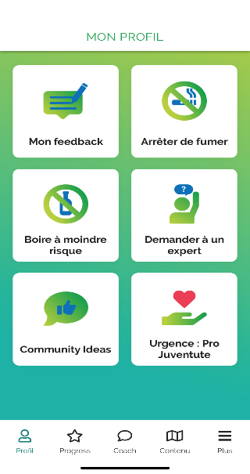
Bon à savoir…
Possibilité de se faire accompagner si on le souhaite pour diminuer sa consommation d’alcool, de tabac ou de cannabis à n’importe quel moment de l’année
Pleins d’idées proposées de façon anonyme par les participants de ta communauté
Poser des questions personnelles et anonymes à un expert
Touche d’aide: 24h sur 24h, 7j/7j pour toute situation d’urgence
Notes:
Durant le coaching de 4 mois, les élèves pourront poser des questions personnelles et anonymes à un expert.

Slide 8
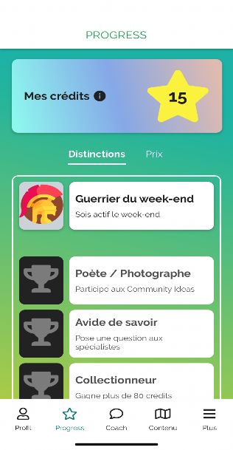
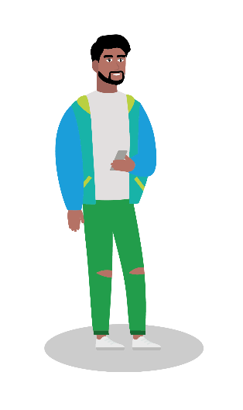
Participation
Plus tu es actif sur l‘App, plus tu as de chances de gagner de grands prix, tels que …
Notes:
Cette année des badges virtuels pour t'encourager à utiliser activement le coaching à long terme te sont proposé:
Voici qq exemples
Guerrier du we ( quand tu est actif durant le we)
Poete photographe = quand tu publies des photos lors des challenges
Avide de savoir = quand tu poses une questions à un expert
Collectionneur = quand tu gagnes plus de 80 crédits
etc

Slide 9
Notes:
Premier prix national : 1 bon de 500.- dans le magasin de ton choix et pleins d’autres lots encore...
Premier prix cantonal : 1 bon de 300.- dans le magasin de ton choix
1 vol en avion pour 2-3 personnes
Europapark pour 2 personnes (trajet compris)
2 vols RealFly
2 x 100 cash
7 sessions d’1h de bodyboard (à Xstream Collombey)
1 initiation au golf d'1h avec un pro pour 2 personnes (Golf club de Sion)
4 journées de ski, à Verbier
5 bons pour une Escape Room (EscapeSion)
6 journées Aquaparc
1 session de ski indoor pour 4-5 personnes (Loco Ski Academy)
5 bons de 100.- sur une formation au permis B (ABC Auto-Ecole Sion)
50 parties de bowling (FunPlanet Villeneuve)
2 bons de réflexologie anti-stress de 45’ (Cathy Berthouzoz)
1 service à raclette pour 4 personnes (Electro-Matériel Sion)
10 lots de 5l de sirop Morand avec recette de cocktail sans alcool
20 parcours pour une activité à choix Swin Golf, Foot Golf ou Tir à l'arc à Nax
10 entrées accrobranche (Parc Aventure: Aigle, Sion, Signal de Bougy)
1 distributeur à popcorn (Electro-Matériel Sion)
5 entrées escalade (Vertic-Halle Saxon)
6 parties de laser game (Villeneuve)
20 entrées à la patinoire de Monthey
10 entrées pour un match de hockey (Sierre)
2 maillots de foot + écharpes (FC Sion)
1 sèche cheveux (Electro-Matériel Sion)

Slide 10
Gagnez de superbes prix !
Premier prix national : 500.- carte cadeau dans le magasin de ton choix
Premier prix cantonal : 300.- carte cadeau dans le magasin de ton choix
1 vol en avion pour 2-3 personnes
Europapark pour 2 personnes (trajet compris)
2 vols RealFly
2 x 100 cash
7 sessions d’1h de bodyboard (à Xstream Collombey)
1 initiation au golf d'1h avec un pro pour 2 personnes (Golf club de Sion)
4 journées de ski, à Verbier
5 bons pour une Escape Room (EscapeSion)
6 journées Aquaparc
1 session de ski indoor pour 4-5 personnes (Loco Ski Academy)
5 bons de 100.- sur une formation au permis B (ABC Auto-Ecole Sion)
50 parties de bowling (FunPlanet Villeneuve)
2 bons de réflexologie anti-stress de 45’ (Cathy Berthouzoz)
1 service à raclette pour 4 personnes (Electro-Matériel Sion)
10 lots de 5l de sirop Morand avec recette de cocktail sans alcool
20 parcours pour une activité à choix Swin Golf, Foot Golf ou Tir à l'arc à Nax
10 entrées accrobranche (Parc Aventure: Aigle, Sion, Signal de Bougy)
1 distributeur à popcorn (Electro-Matériel Sion)
5 entrées escalade (Vertic-Halle Saxon)
6 parties de laser game (Villeneuve)
20 entrées à la patinoire de Monthey
10 entrées pour un match de hockey (Sierre)
2 maillots de foot + écharpes (FC Sion)
1 sèche cheveux (Electro-Matériel Sion)
+ de 6000.- de lots
Et pleins d’autres prix encore...
Notes:
Plus les élèves participent activement, plus ils ont de chances de gagner de grands prix, tels que les lots ci-dessus, EuropaparkAquaparc surf, des parties de bowling, des bons cash et pleins d’autres prix...cf. ci-dessus

Slide 11
Notes:
Premier prix national : 1 bon de 500.- dans le magasin de ton choix et pleins d’autres lots encore...
Premier prix cantonal : 1 bon de 300.- dans le magasin de ton choix
1 vol en avion pour 2-3 personnes
Europapark pour 2 personnes (trajet compris)
2 vols RealFly
2 x 100 cash
7 sessions d’1h de bodyboard (à Xstream Collombey)
1 initiation au golf d'1h avec un pro pour 2 personnes (Golf club de Sion)
4 journées de ski, à Verbier
5 bons pour une Escape Room (EscapeSion)
6 journées Aquaparc
1 session de ski indoor pour 4-5 personnes (Loco Ski Academy)
5 bons de 100.- sur une formation au permis B (ABC Auto-Ecole Sion)
50 parties de bowling (FunPlanet Villeneuve)
2 bons de réflexologie anti-stress de 45’ (Cathy Berthouzoz)
1 service à raclette pour 4 personnes (Electro-Matériel Sion)
10 lots de 5l de sirop Morand avec recette de cocktail sans alcool
20 parcours pour une activité à choix Swin Golf, Foot Golf ou Tir à l'arc à Nax
10 entrées accrobranche (Parc Aventure: Aigle, Sion, Signal de Bougy)
1 distributeur à popcorn (Electro-Matériel Sion)
5 entrées escalade (Vertic-Halle Saxon)
6 parties de laser game (Villeneuve)
20 entrées à la patinoire de Monthey
10 entrées pour un match de hockey (Sierre)
2 maillots de foot + écharpes (FC Sion)
1 sèche cheveux (Electro-Matériel Sion)

Slide 12
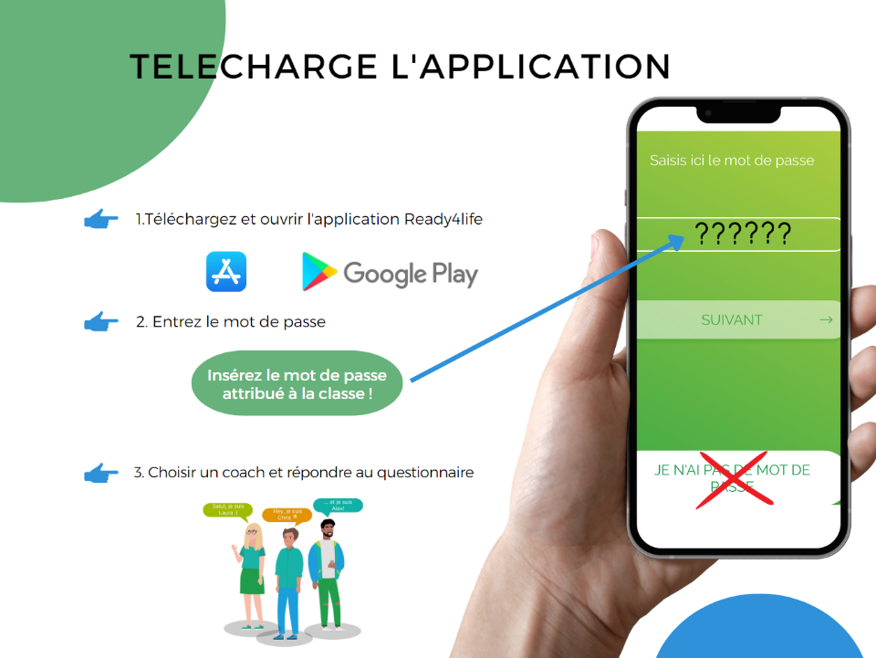
Notes:
Le mot de passe a compléter
EAV = 1X2G01

Slide 13
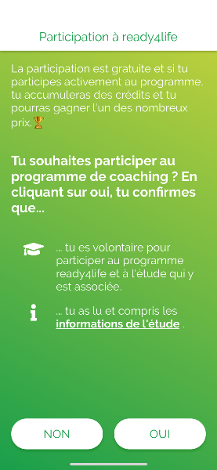
Télécharger l'application
Questionnaire
Souhaitez-vous participer au programme?
OUI
Notes:
Important, à la fin du questionnaire, on demandera à l‘élève s‘il souhaite participer ou non au programme. Ici, il doit répondre OUI pour que les réponses soient incluses dans le feedback de la classe. Pour ceux qui ne veulent pas participer, ils pourront supprimer l'application plus tard après le feedback de la classe en sortant de la salle !

Slide 14
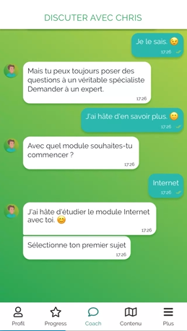
Début du coaching
Attention je STOPPE quand la bulle suivante s‘affiche !
Ok. Quand est-ce que le programme commence?
Sélectionne ton premier sujet
Je stoppe ici et débute le coaching chez moi
Notes:
Le coaching commence quand tu sélectionnes ton premier sujet ….les élèves peuvent donc stopper ici et débuter le coaching plus tard chez eux.

Slide 15
https://rec.r4l.swiss
Notes:
Pendant la présentation merci de compléter le questionnaire sous : https://rec.r4l.swiss

Slide 16
Notes:
A choix: Possibilité de projeter le résultat de la classe
Lien: https://feedback.r4l.swiss
Mot de passe : Insérer le mot de passe attribué à la classe !

Slide 19
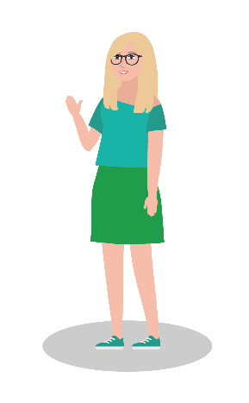
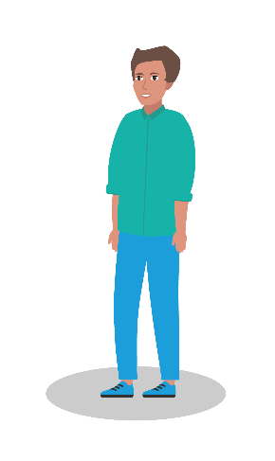
Merci de votre attention !

